Slide 1
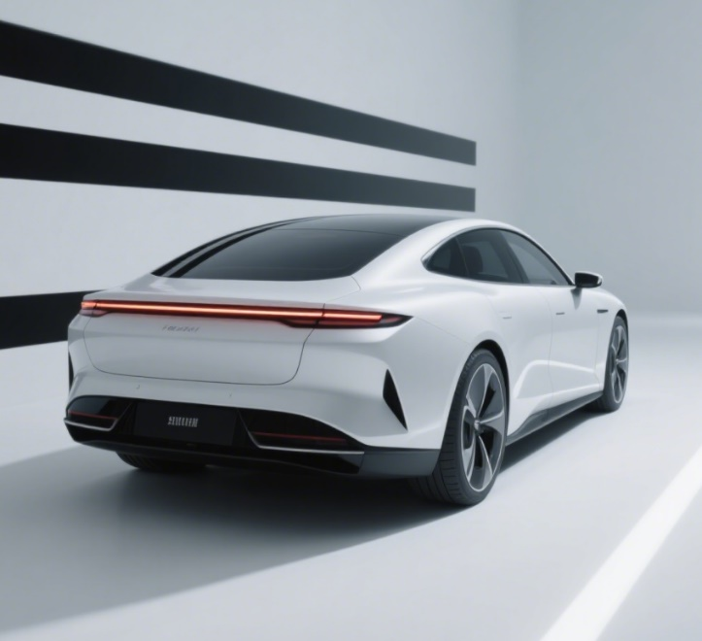
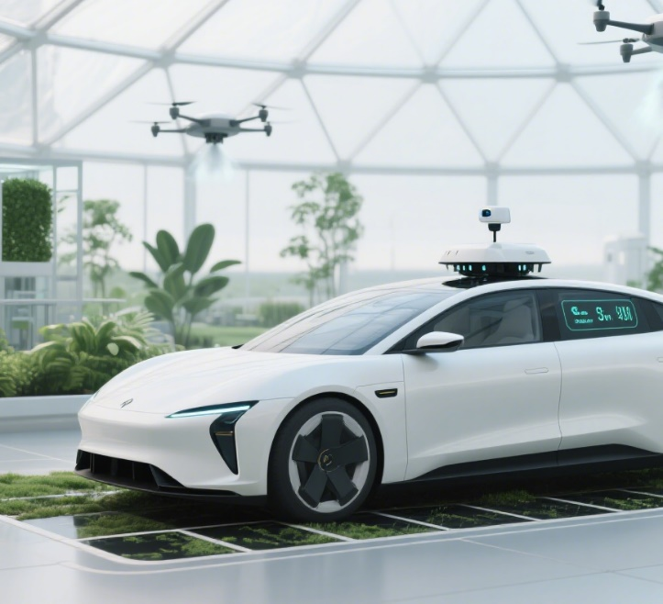
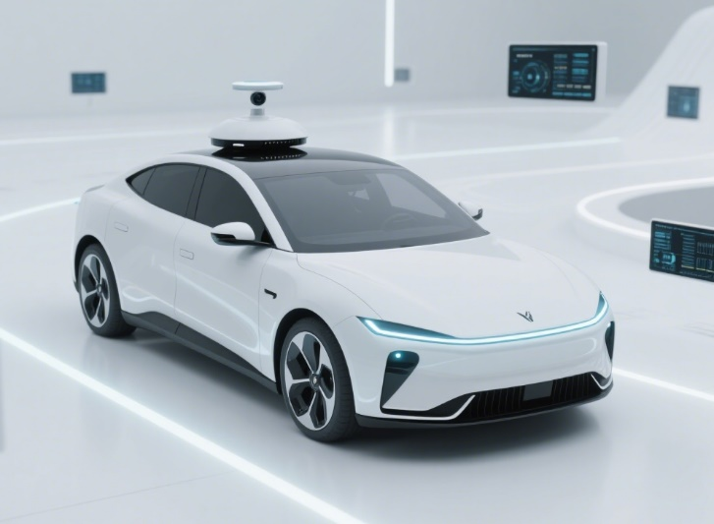
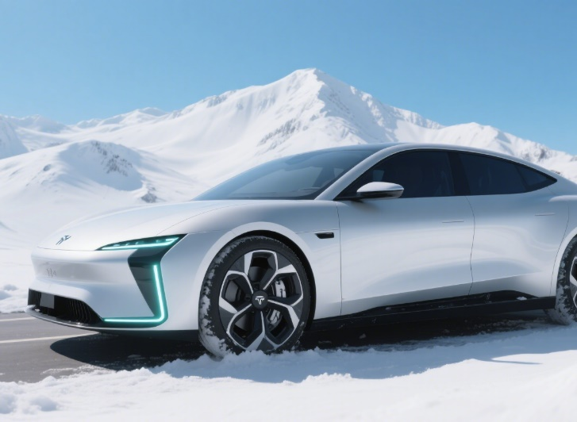




新能源汽车分析
添加标题
添加标题
添加标题
简明扼要地阐述您的观点。可酌情增减文字
单击此处添加文本内容，简明扼要地阐述您的观点
添加标题
单击此处添加文本，简明扼要地阐述您的观点
单击此处添加文本，简明扼要地阐述您的观点

